Slide 1
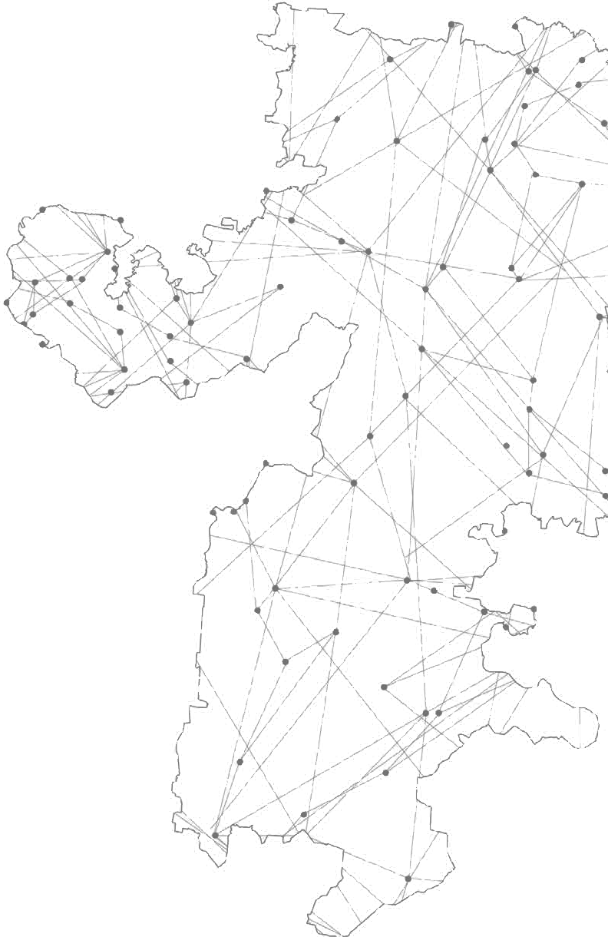

ПРАВИТЕЛЬСТВО ЧЕЛЯБИНСКОЙ ОБЛАСТИ
НАЦИОНАЛЬНЫЙ ПРОЕКТ «ЭКОЛОГИЯ»
«ЧИСТЫЙ ВОЗДУХ»
«ЧИСТАЯ СТРАНА»
«ФОРМИРОВАНИЕ КОМПЛЕКСНОЙ
СИСТЕМЫ ОБРАЩЕНИЯ С ТВЕРДЫМИ КОММУНАЛЬНЫМИ ОТХОДАМИ (ЧЕЛЯБИНСКОЙ ОБЛАСТИ)»
«СОХРАНЕНИЕ УНИКАЛЬНЫХ ВОДНЫХ ОБЪЕКТОВ»
«СОХРАНЕНИЕ ЛЕСОВ»
«ЧИСТАЯ ВОДА»
ДОКЛАДЧИК: ИСПОЛНЯЮЩИЙ ОБЯЗАННОСТИ ЗАМЕСТИТЕЛЯ
ГУБЕРНАТОРА ЧЕЛЯБИНСКОЙ ОБЛАСТИ
СУШКОВ СЕРГЕЙ ЮРЬЕВИЧ
2019 год

Slide 2
НАЦИОНАЛЬНЫЙ ПРОЕКТ «ЭКОЛОГИЯ»
РЕГИОНАЛЬНЫЕ ПРОЕКТЫ
Региональные проекты
«6»
1. | «ЧИСТЫЙ ВОЗДУХ»
2. | «ЧИСТАЯ СТРАНА»
3. | «ФОРМИРОВАНИЕ КОМПЛЕКСНОЙ СИСТЕМЫ ОБРАЩЕНИЯ С ТВЕРДЫМИ КОММУНАЛЬНЫМИ ОТХОДАМИ (ЧЕЛЯБИНСКОЙ ОБЛАСТИ)»
4. | «СОХРАНЕНИЕ УНИКАЛЬНЫХ ВОДНЫХ ОБЪЕКТОВ»
5. | «СОХРАНЕНИЕ ЛЕСОВ»
6. | «ЧИСТАЯ ВОДА»
«Безденежные» соглашение
«1»
«Денежные» соглашения
«802,68»
на общую сумму, млн. руб.
3

Slide 3
НАЦИОНАЛЬНЫЙ ПРОЕКТ «ЭКОЛОГИЯ»
ЦЕЛЕВЫЕ ПОКАЗАТЕЛИ
Наименование проекта | Наименование показателя | Значение показателя
«ЧИСТЫЙ ВОЗДУХ» | Снижение совокупного объема выбросов за отчетный год | за 2019 - 2024 годы – на 22 процента
 | Количество городов с высоким и очень высоким уровнем загрязнения атмосферного воздуха | снижение с 2 городов в 2018 году до 0 в 2024 году
 | Объем потребления природного газа в качестве моторного топлива за отчетный год | увеличение в 2018 году с 16,12 млн. куб. метров до 72 млн. куб. метров в 2014 году
«ЧИСТАЯ СТРАНА» | Ликвидированы все выявленные на 1 января 2018 г. несанкционированные свалки в границах городов (Челябинск) | в 2021 году – 1 шт.
 | Общая площадь восстановленных, в том числе рекультивированных земель подверженных негативному воздействию накопленного вреда окружающей среде | в 2021 году - 74,1 гектара
 | Численность населения, качество жизни которого улучшится в связи с ликвидацией выявленных на 1 января 2018 г. несанкционированных свалок в границах городов и наиболее опасных объектов накопленного экологического ущерба | в 2021 году – 1 202,4 тыс. человек
6

Slide 4
НАЦИОНАЛЬНЫЙ ПРОЕКТ «ЭКОЛОГИЯ»
ЦЕЛЕВЫЕ ПОКАЗАТЕЛИ
Наименование проекта | Наименование показателя | Значение показателя
«ФОРМИРОВАНИЕ КОМПЛЕКСНОЙ СИСТЕМЫ ОБРАЩЕНИЯ С ТВЕРДЫМИ КОММУНАЛЬНЫМИ ОТХОДАМИ» | Доля твердых коммунальных отходов, направленных на утилизацию, в общем объеме образованных твердых коммунальных отходов | увеличение с 2,18 процента в 2018 году до 10 процентов в 2024 году
 | Доля твердых коммунальных отходов, направленных на обработку в общем объеме образованных твердых коммунальных отходов | увеличение с 21,75 процента в 2018 году до 100 процентов в 2024 году
 | Доля импорта оборудования для обработки и утилизации твердых коммунальных отходов | 10 процентов
 | Количество разработанных электронных моделей | 1 шт.
«СОХРАНЕНИЕ УНИКАЛЬНЫХ ВОДНЫХ ОБЪЕКТОВ» | Протяженность расчищенных участков русел рек | к 2021 году – 0,1 километра
 | Количество населения, улучшившего экологические условия проживания вблизи водных объектов | 2021 год – 304 человека
6

Slide 5
НАЦИОНАЛЬНЫЙ ПРОЕКТ «ЭКОЛОГИЯ»
ЦЕЛЕВЫЕ ПОКАЗАТЕЛИ
Наименование проекта | Наименование показателя | Значение показателя
«СОХРАНЕНИЕ ЛЕСОВ» | Отношение площади лесовосстановления и лесоразведения к площади вырубленных и погибших лесных насаждений | увеличение с 48,8 процента в 2018 году до 100 процентов в 2024 году
«ЧИСТАЯ ВОДА» | Доля городского населения Челябинской области, обеспеченного качественной питьевой водой из систем централизованного водоснабжения | увеличение с 97,91 процента в 2018 году до 98 процентов в 2024 году
 | Доля населения Челябинской области, обеспеченного качественной питьевой водой из систем централизованного водоснабжения | увеличение с 90,1 процента в 2018 году до 94,2 процентов в 2024 году
6

Slide 6
НАЦИОНАЛЬНЫЙ ПРОЕКТ «ЭКОЛОГИЯ»
БЮДЖЕТ
Бюджет на 2019 г.
Федеральный бюджет – 843,22 млн. рублей
Региональный бюджет – 319,06 млн. рублей
ОБЩИЙ БЮДЖЕТ
«1 162,28»
млн. руб.
Расходы 2019 г.
Федеральный бюджет – 0 млн. рублей
Региональный бюджет – 0,07 млн. рублей
5

Slide 7
НАЦИОНАЛЬНЫЙ ПРОЕКТ «ЭКОЛОГИЯ»
ИСПОЛНЕНИЕ РАСХОДОВ
 | План, млн. руб. | Факт освоено, млн. руб. | Заключено, шт./млн. руб.
Закупки органов власти 2019 г. | 307,92 | 0,00 | 15 / 2,48
Государственное задание подведомственному учреждению | 27,69 | 0,07
Субсидии подведомственным организациям | 21,70 | 0,00 | 10 / 21,7
Соглашения с муниципальными образованиями на 2019 г. | 708,31 | 0,00 | 2 / 86,69
Закупки муниципальных образований 2019 г. | 804,91 | 0,00 | 3 / 155,75
6

